Slide 1

ESCUELA TÉCNICA SUPERIOR DE INGENIERÍA DE TELECOMUNICACIÓN GRADO EN INGENIERÍA EN SISTEMAS AUDIOVISUALES Y MULTIMEDIA Detección de objetos en imágenes con Caffe Autor: David Butragueño Palomar Tutor: José María Cañas Plaza Cotutor: Inmaculada Mora Jiménez

Slide 2
Índice
Introducción y objetivos
Infraestructura
Detección visual de objetos
Comparación experimental de redes de detección
Conclusiones y líneas futuras

Slide 3
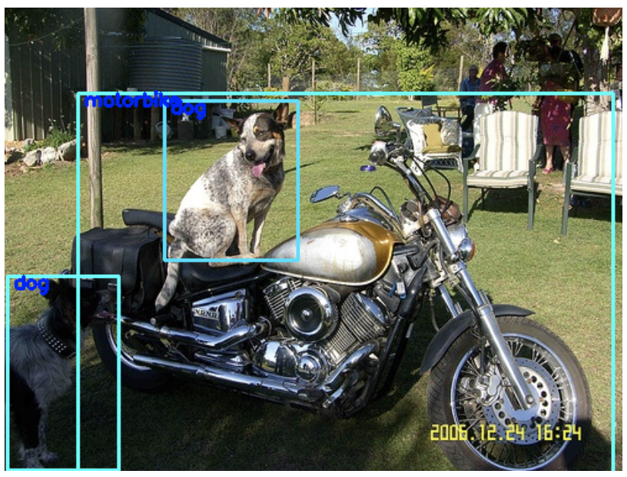
Introducción
Redes Neuronales
Deep Learning
Detección visual de objectos
Caffe

Slide 4
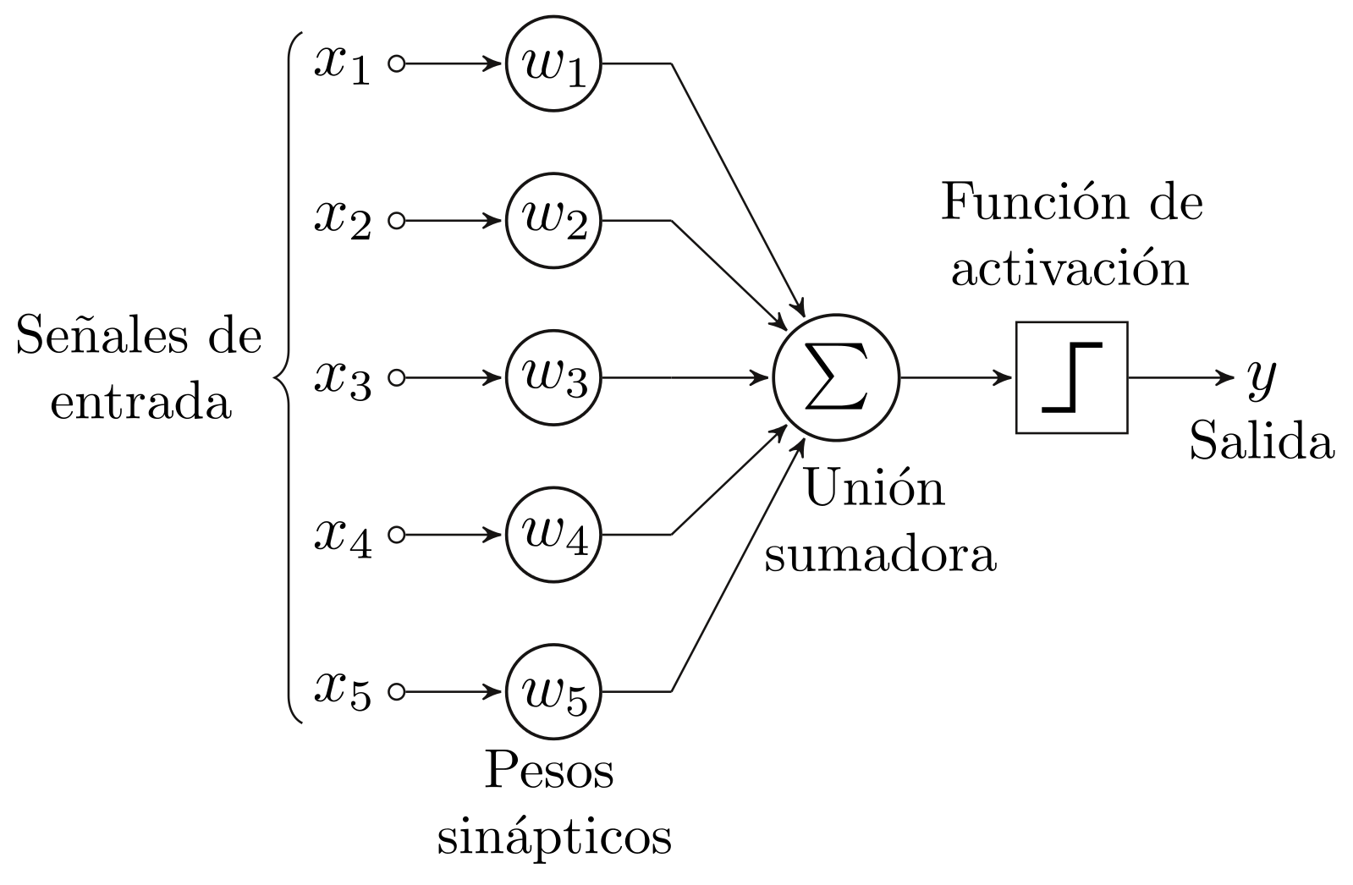
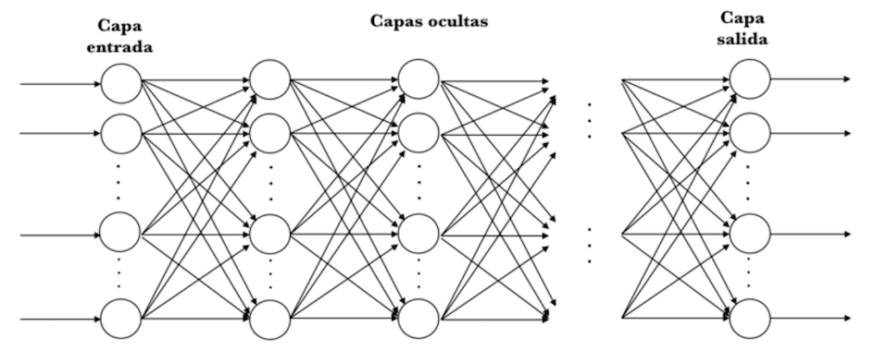
Redes Neuronales Artificiales
Elementos simples de procesamiento llamados neuronas.
Estructuradas en capas
Fases de entrenamiento y test de la red neuronal

Slide 5
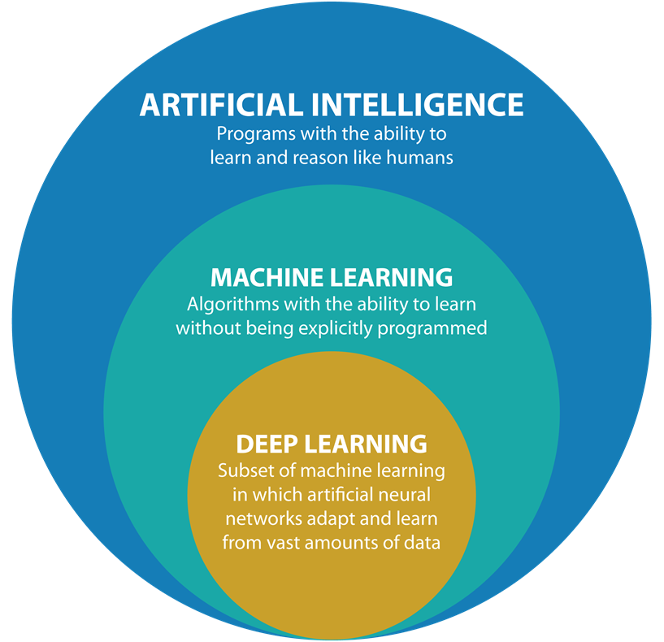
Deep Learning
Conjunto de algoritmos que pertenecen a la clase Aprendizaje Automático que intentan modelar abstracciones de alto nivel usando arquitecturas compuestas de transformaciones no lineales múltiple.

Slide 6
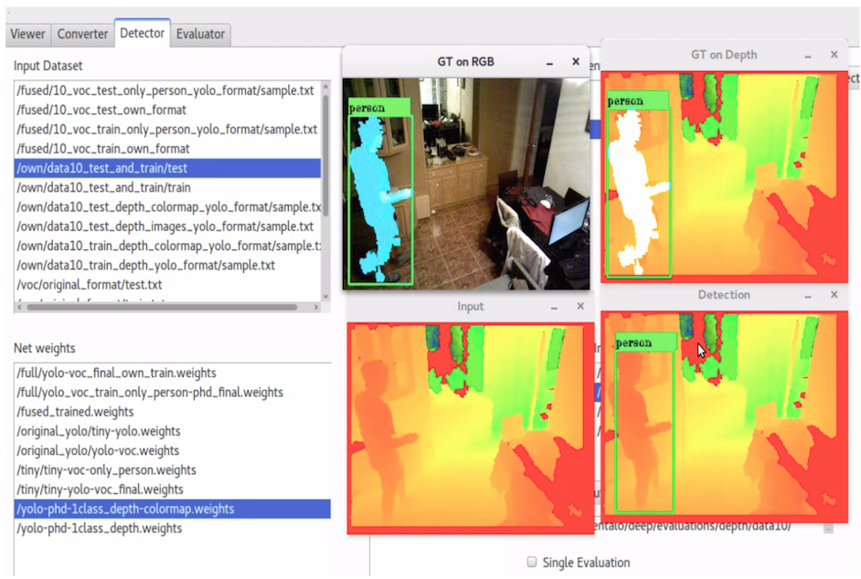
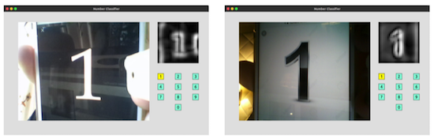
Antecedentes en Robotics de la URJC
Clasificación de objetos
Detección de objetos

Slide 7
Objetivos
Diseño y desarrollo de una aplicación que detecte objetos en imágenes en tiempo real sobre flujos de video
Entrenamiento de una red neuronal propia para la detección de objetos
Evaluación y comparación cuantitativa de la red propia con otras preentrenadas

Slide 8


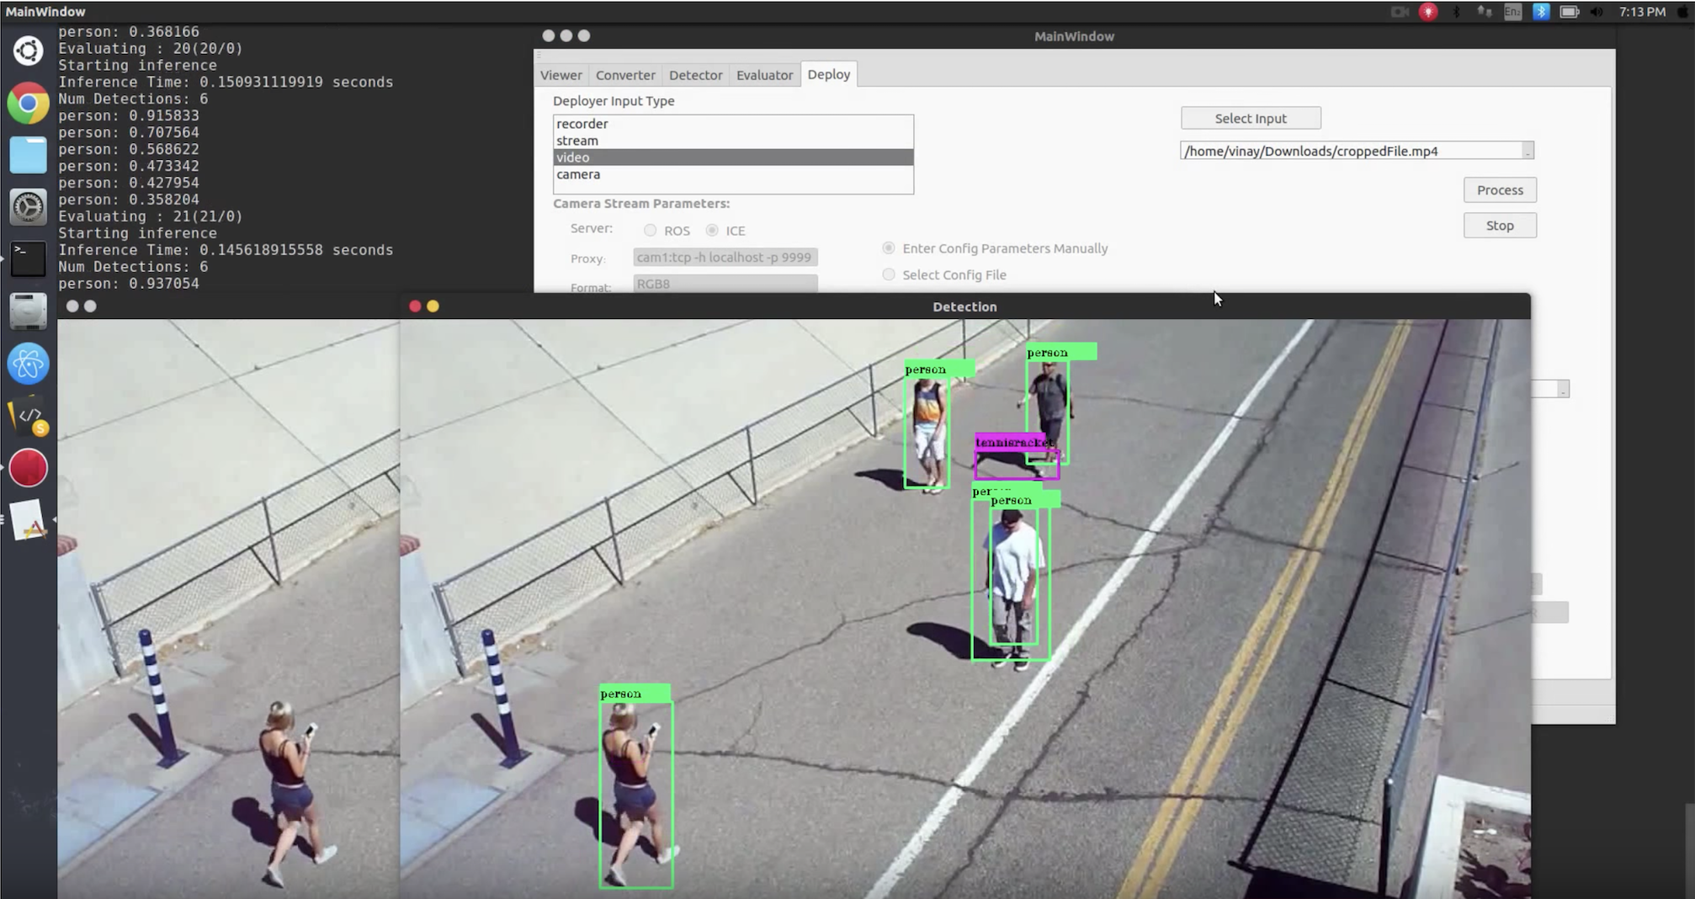


Infraestructura utilizada
Caffe, entorno para Aprendizaje Automático en redes neuronales.
JdeRobot, organización creada para desarrollar aplicaciones en robótica y visión artificial.
CameraServer
DetectionSuite
Bases de Datos:
PASCAL Visual Object Classes
Common Objects in Context.

Slide 9
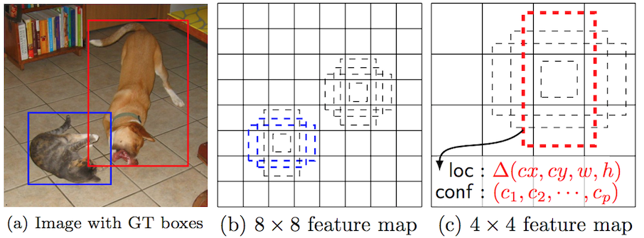
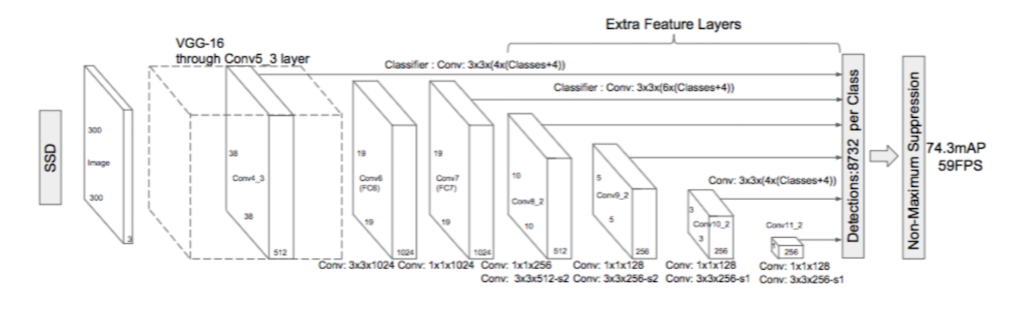
Single Shot MultiBox Detection
Modelo diseñado para detectar objetos en imágenes utilizando una red neuronal profunda.
Arquitectura basada en redes convolucionales.

Slide 10
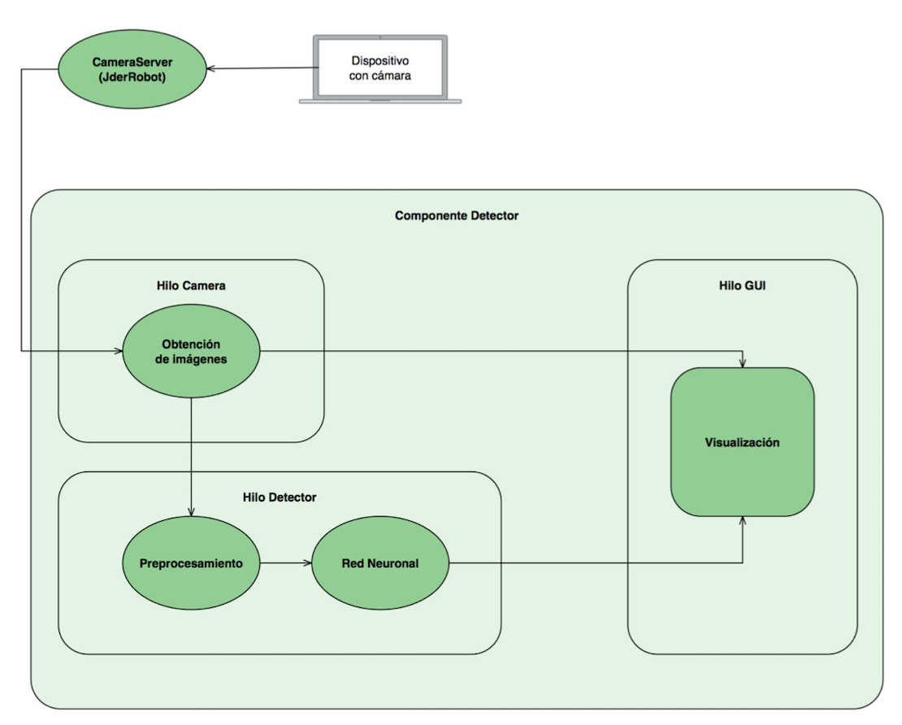
Aplicación para detección de objetos en flujos de vídeos
Componente que será capaz de realizar la detección de objetos en tiempo real de las imágenes captadas por la cámara o de vídeos grabados.
Tres hilos de ejecución:
Hilo Camera
Hilo Detector
Hilo GUI

Slide 11
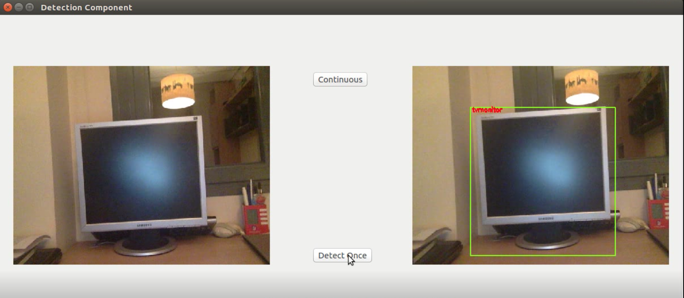
Aplicación para detección de objetos en flujos de vídeos

Slide 12
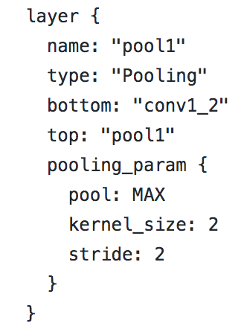
Creación de modelo de red propio SSD
Ficheros con extensión prototxt.
Se definen todas las capas y sus características propias de cada una de ellas.
Estructura similar a la arquitectura definida en la técnica SSD.

Slide 13
Creación de modelo de red propio SSD
El solucionador es el responsable de la optimización del modelo y se define en un archivo con extensión prototxt.
Se especifican los parámetros necesarios para ejecutar de forma correcta el entrenamiento.
Tareas:
Crea la red de entrenamiento y test
Optimiza
Evalúa las redes de prueba
Crea instantáneas del modelo y del estado del solucionador

Slide 14
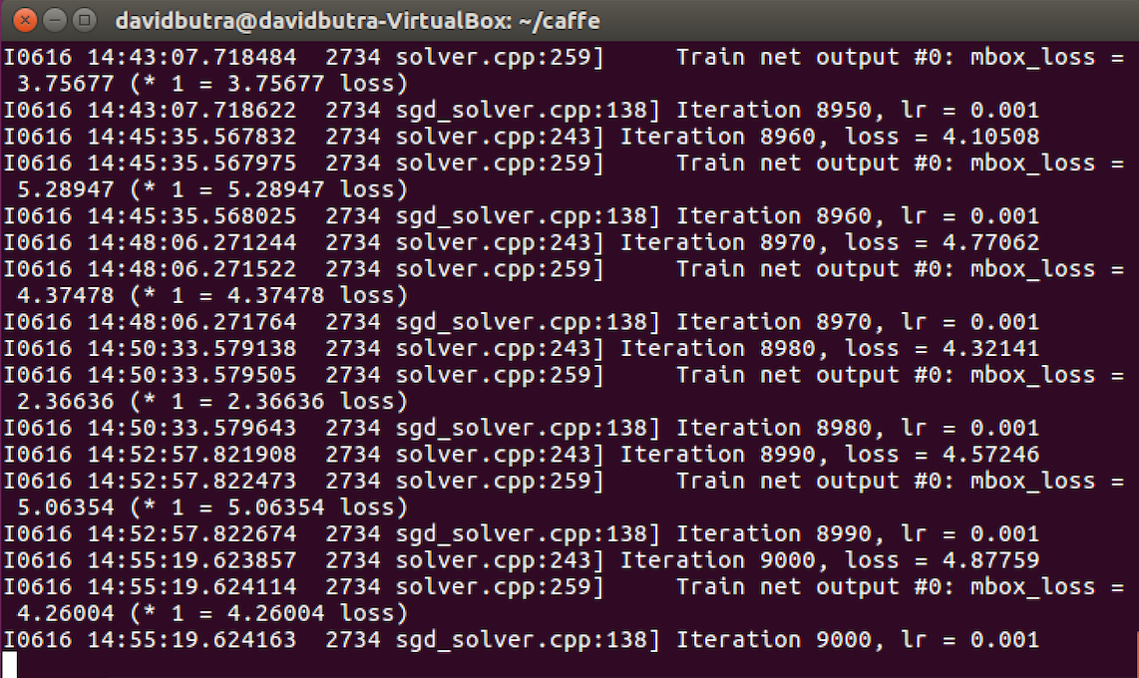
Creación de modelo de red propio SSD
Definir las imágenes con las que se va a alimentar a la red neuronal durante el proceso de entrenamiento.

Slide 15
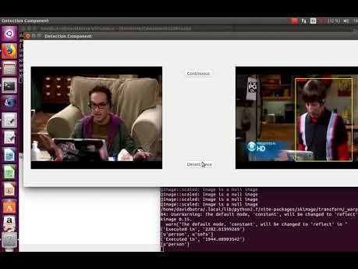
Aplicación para detección de objetos en flujos de vídeos

Slide 16
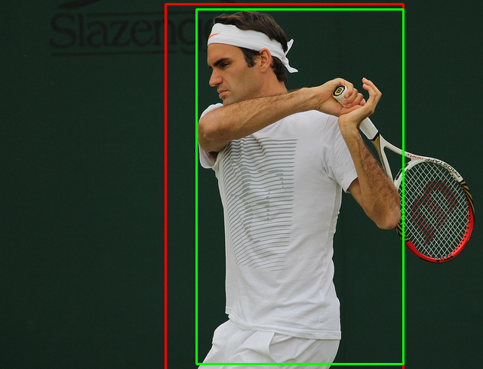
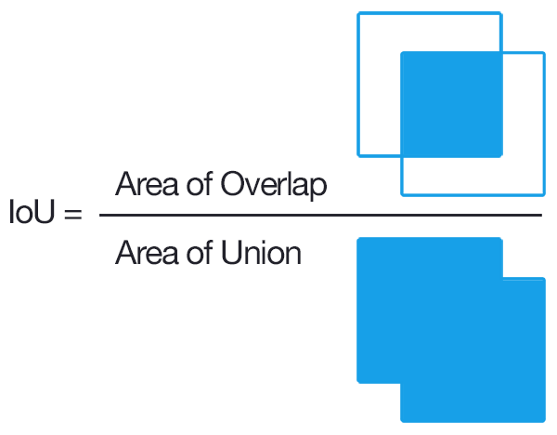
Comparación experimental de redes de detección
Precisión y Recall.
mean Average Precision (mAP) y mean Average Recall (mAR).
Índice Jaccard o Intersection over Union (IoU).

Slide 17
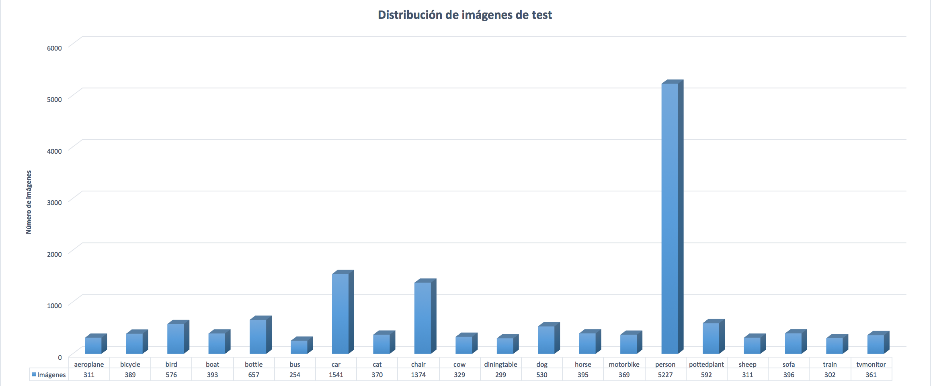
Comparación experimental de redes de detección
Se comparán y evalúan tres redes diferentes:
Peentrenada PascalVOC.
Preentranada COCO.
Entrenada con base de datos combinada.
Testing Set
4952 imágenes
14976 objetos
20 clases

Slide 18
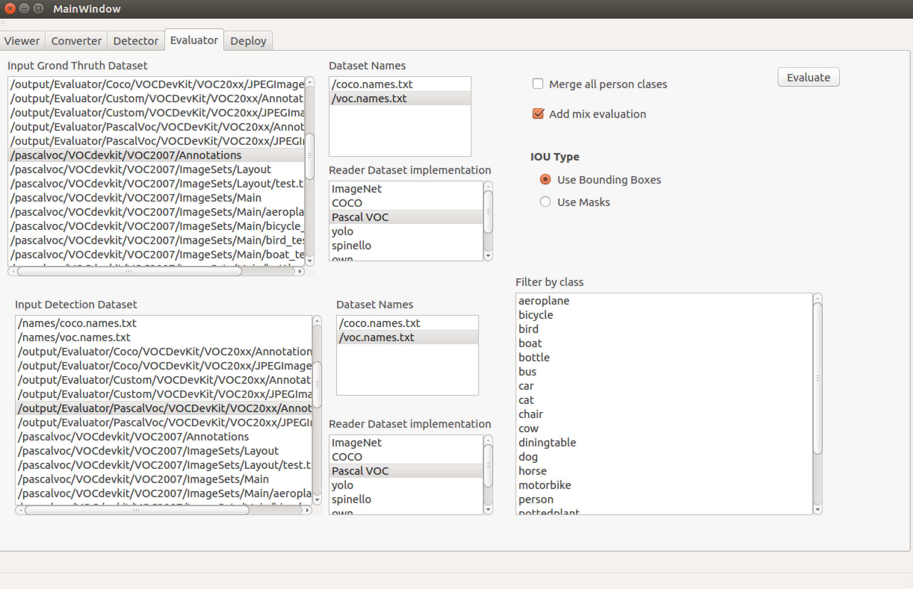
Comparación experimental de redes de detección
Detection Suite para la evaluación de los modelos.
Detector
Evaluator

Slide 19
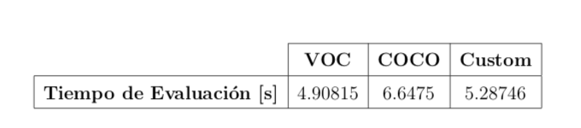
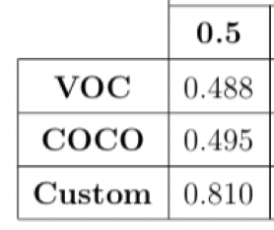
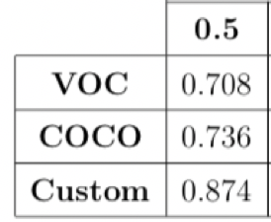
Comparación experimental de redes de detección
Tiempos de ejecución similares
Aumento de los valores en la red propia entrenada.
mAP
mAR

Slide 20
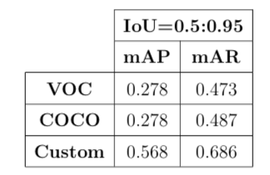
Comparación experimental de redes de detección
mAP y mAR media de los 10 umbrales de IoU.
Aumento de prestaciones del 29% en mAP y del 19.9 y 21.3% en mAR.
Mejora de mAP y mAR de aproximadamente 100% y 50% respectivamente.

Slide 21
Conclusiones y Líneas Futuras
Conclusiones
Desarrollo de una aplicación que detecte objetos en tiempo real
Entrenamiento de una red neuronal propia para la detección de objetos
Creación de una base de datos combinada
Evaluación cuantitativa experimental con la herramienta Detection Suite
Líneas futuras
Detección de objetos utilizando otros entornos como Keras o TensorFlow.
Integración de la aplicación de detección de objetos en un sistema finalista.

